Slide 1
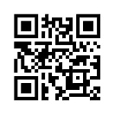
Accueil Familles Cancer
GROUPE
D’ECOUTE
MALADES
ART THERAPIE
ENTRETIENS
INDIVIDUELS
ATELIER VOIX ET CHANT
GROUPE DE PAROLE
DE PROCHES
& DE DEUIL
Sophro-Musicothérapie
Activité
physique adaptée
ATELIER D’ ÉCRITURE
www.afcancer.fr
SOPHROLOGIE malades
tel: 0143973859
Soutien Enfants
Entretiens
et
Pratique
D’exercices
De
Sophrologie
proches
MEDITATION
SOUTIEN
FAMILIAL à DOMICILE
Prévention
LIEU D'ACCUEIL, DE PAROLE, D'INFORMATION
Permanences : du mardi au Vendredi Courriel : contact@afcancer.fr
vous pouvez voir nos autres partenaires sur notre site Internet

Slide 2
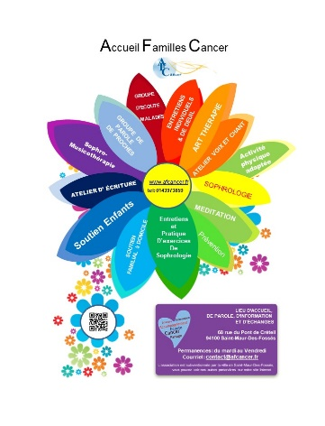
Accueil-Familles-Cancer Fiche récapitulative « Soins de support »
Siège social : 7 place Galilée - 94100 Saint-Maur-Des-Fossés
SOPHROLOGIE (malades)
- Tous les lundis, de 14h à 15h30 et de 16h00 à 17h30
ECRITURE (malades et proches)
- 2 vendredis par mois, de 11h00 à 13h00
ACTIVITE PHYSIQUE ADAPTEE (malades)
- Tous les mercredis de 10h30 à 12h00
GROUPE DE PAROLE « Vivre son deuil, ici et ailleurs »
Tous les 2 mois de 19h00 à 20h30
MEDITATION (malades et proches)
- 2 à 3 mercredis par mois, de 17h00 à 18h30
GROUPE D’ECOUTE (malades)
- Tous les jeudis, de 14h30 à 16h30
ART-THERAIE (malades et proches) - les mardis 2/mois de 17h30 à 19 h, - Les samedis 1/mois à 14h30
VOIX ET CHANT DE L’INSTANT (malades et proches)
- 1 samedi par mois à 14h30
GROUPE DE PAROLES (proches aidants)
- 1 samedi par mois de 10h30 à 12h30
SOPHROLOGIE (proches aidants)
- 3 samedis par mois de 11h00 à 12h30
SOUTIEN ENFANT DE PARENT MALADE OU DÉCÉDÉ
- 2 mardis par mois de 17h30 à 18h30
MUSICO-THERAPIE (malades et proches)
1 vendredi par mois de 11h00 à 12h00
SOPHRO-MUSICOTHERAPIE : (malades et proches) Module de 6 séances d'1h30
QI Gong (malades et proches) tel: 06 85456754
Dates des séances et modalités d’inscription sur www.afcancer.fr
(rubrique « agendas » et « ce que nous proposons »)
ou par téléphone au 01.43.97.38.59 ou par courriel contact@afcancer.fr
Ne pas jeter sur la voie publique
les activités, en général, ont lieu dans nos locaux, et les dates et heures peuvent être modifiées.
68 rue du Pont de Créteil – 94100 St-Maur .
- Permanences d’accueil et écoute : Mardi, mercredi, jeudi, vendredi de 9h00 à 12h30
Association soutenue par la ville de St Maur
Liste de nos partenaires disponible sur www.afcancer.fr

